Slide 1
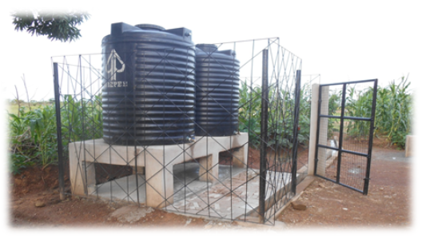
Trondhjem Rotary Klub sitt vannprosjekt i Nigeria
Vannpost, fundament, gitter og
vanntanker. Vannet pumpes fra
vannreservoaret til vannposten

Slide 2
Trondhjem Rotary Klub sitt vannprosjekt i Nigeria
Stiftelsen Ida og Odd Arnesen har i mange år vært opptatt av å hjelpe områder (IKWO) i det tidligere Biafra, og bl. a. en yrkesskole i området - FTC - Folk Technical College. Skolen har i dag ca. 500 elever og 50 lærere. En stor utfordring har i alle år vært å skaffe nok vann, dvs. rent vann. Skolen er bygget og etablert etter modell fra den norske folkehøgskolen. Norad støttet skolen i 15 år, men vannutfordringene ble aldri løst.

Slide 3
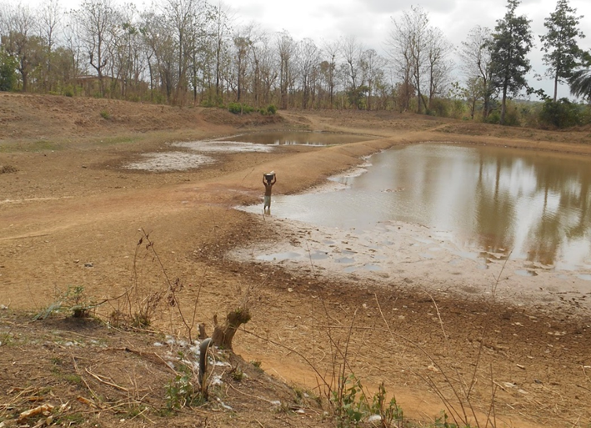
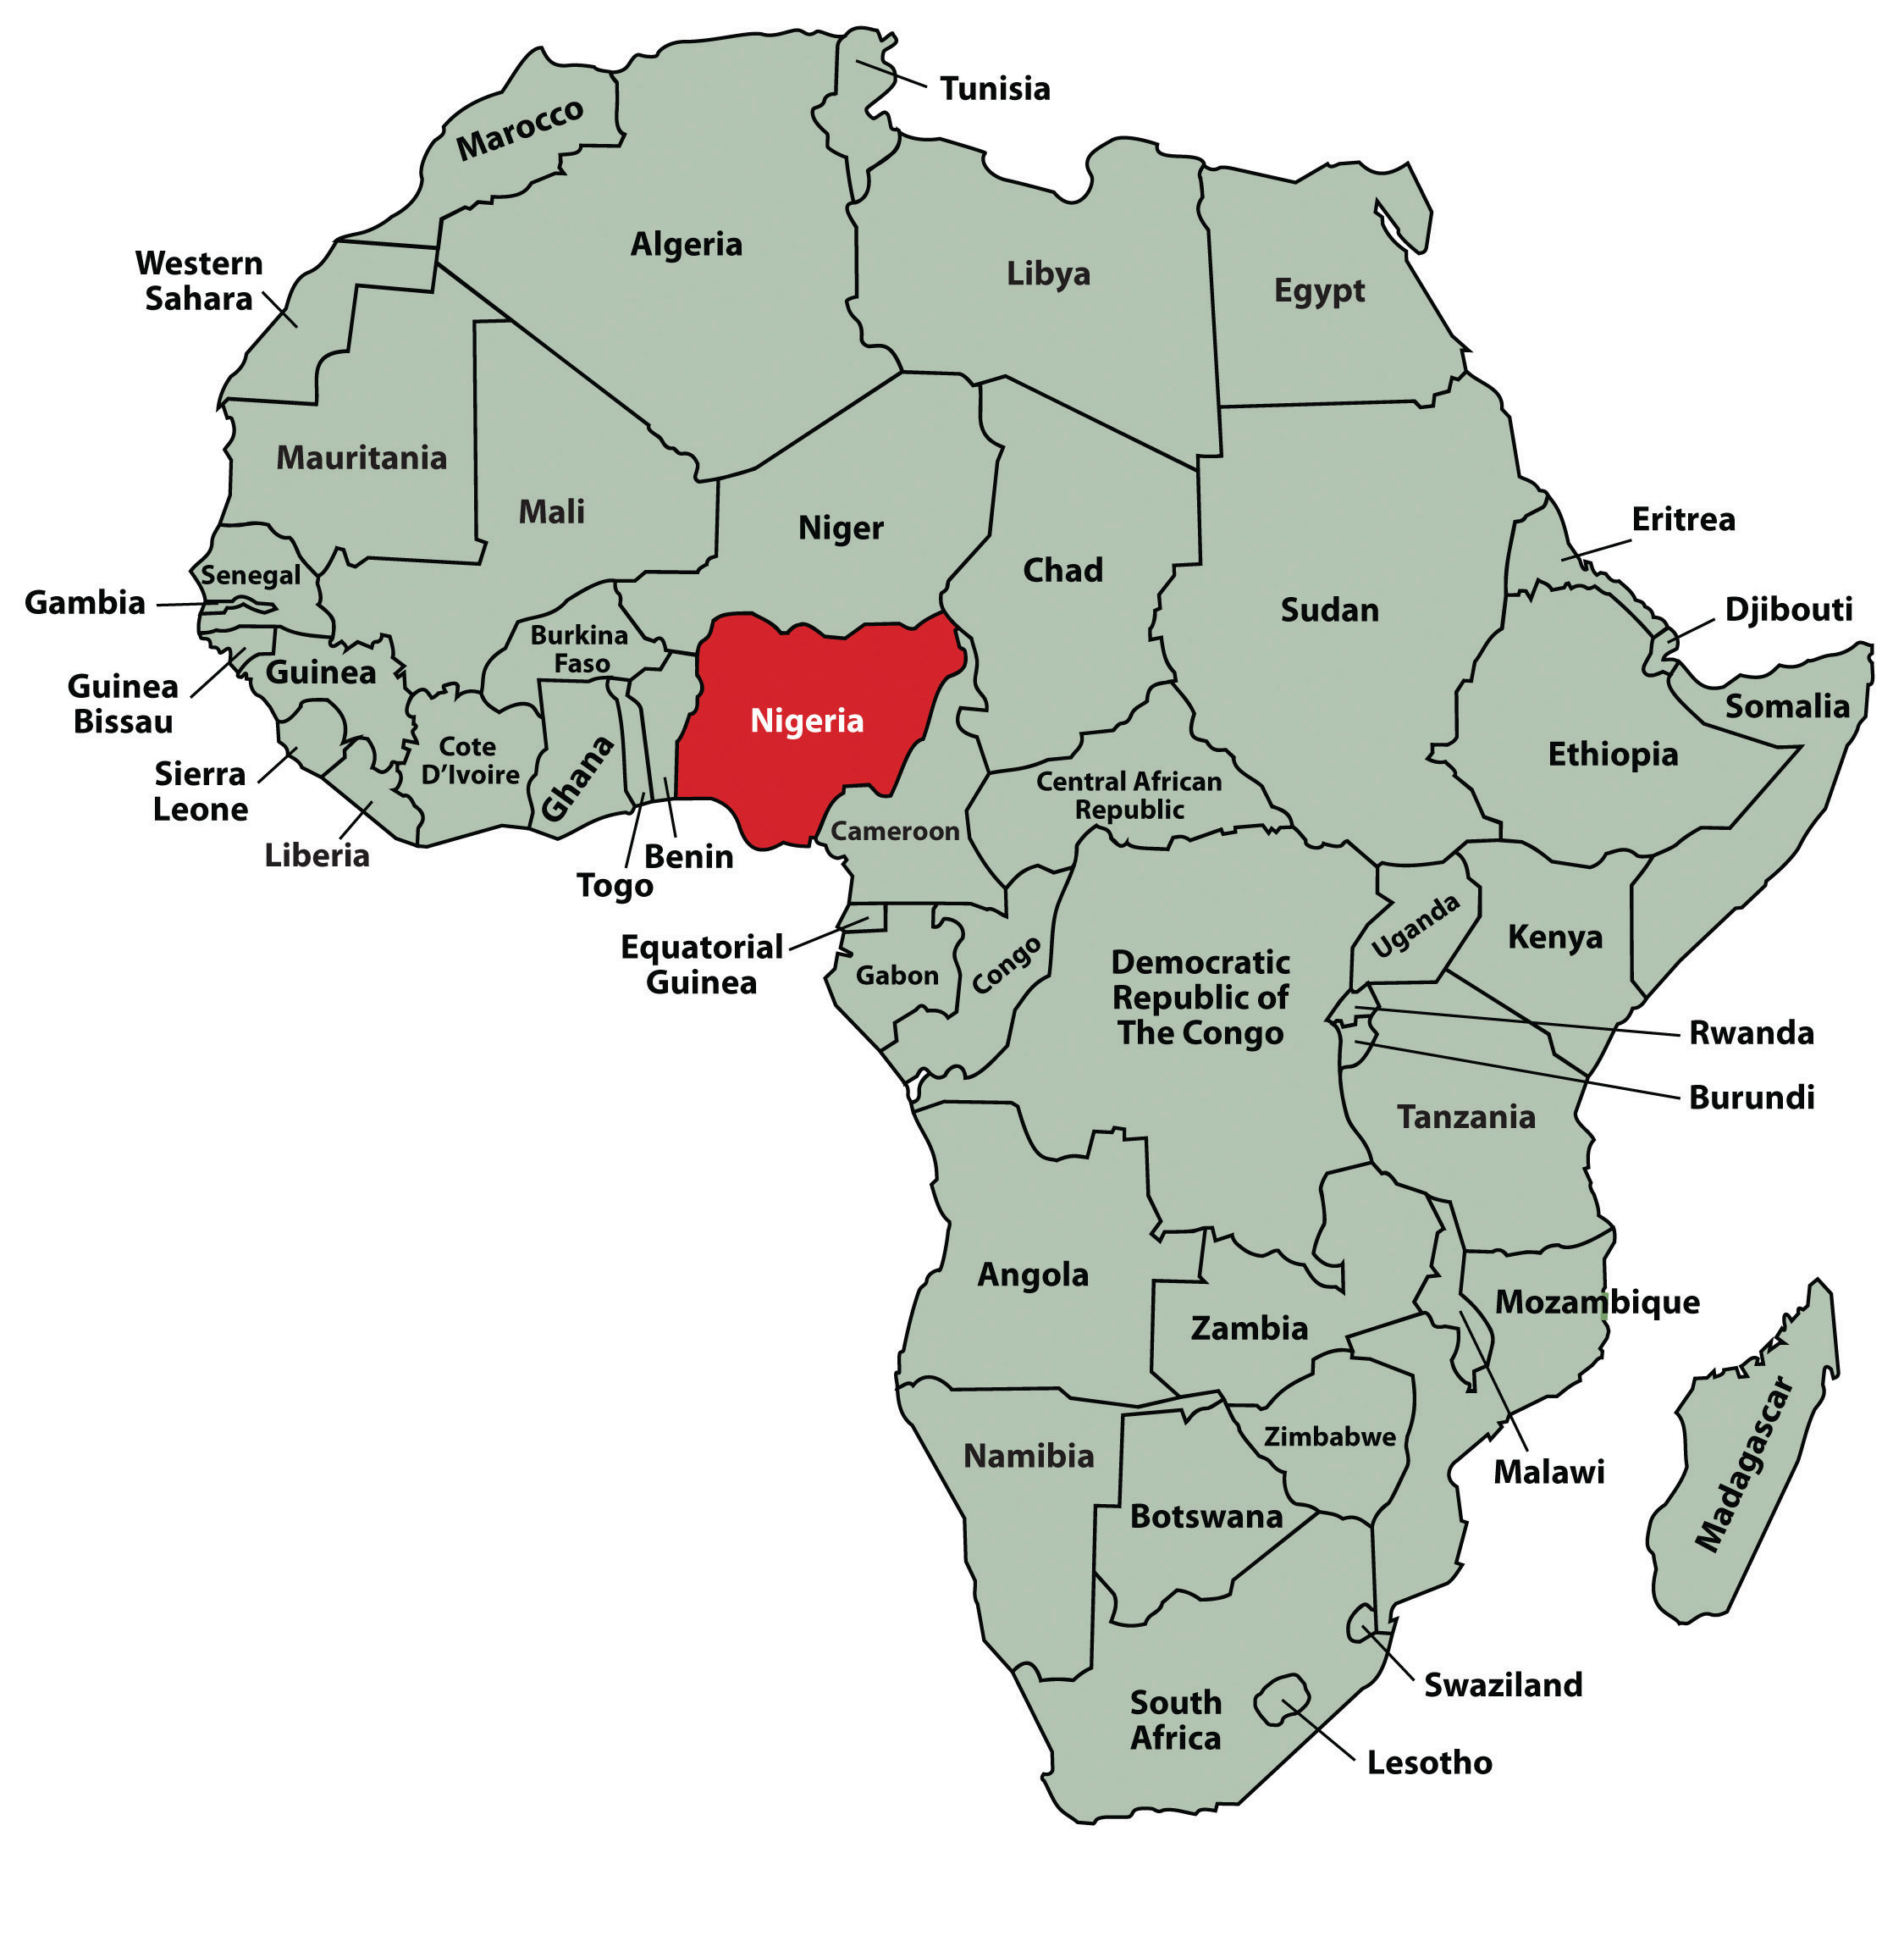
Trondhjem Rotary Klub sitt vannprosjekt i Nigeria
Oppgave (Oppgaver i grønn skrift er ferdig)
Å samle regnvann fra tak til 2 stk. betongkonstruerte vannreservoarer på til sammen 700 000 liter.
Grave en brønn
Reparere en dam
Gjære inn vanndammen
Borre etter grunnvann (Delvis ferdig)

